Slide 1
Konkurentno programiranje u Javi
Inženjerstvo Serverskog Sloja
prof. dr Milan Vidaković

Slide 2
Konkurentno programiranje u Javi
Java sadrži koncepte potrebne za konkurentno programiranje.
Svaki Java program je konkurentni program – garbage collector je posebna programska nit (thread).
U Javi je moguće pisati konkurentne programe bez pozivanja sistemskih rutina za konkurentno programiranje
  sve što je potrebno enkapsulirano je u odgovarajućim klasama i u VM.

Slide 3
Kreiranje programskih niti
Nasleđivanje klase Thread
public class MojThread extends Thread {
@Override
public void run() {
// programski kod niti je ovde
}
}
...
MojThread mt = new MojThread();
mt.start();
primer01

Slide 4
Kreiranje programskih niti
Implementiranje interfejsa Runnable
public class MojThread implements Runnable {
@Override
public void run() {
// programski kod niti je ovde
}
}
...
MojThread mt = new MojThread();
Thread t = new Thread(mt);
t.start();

Slide 5
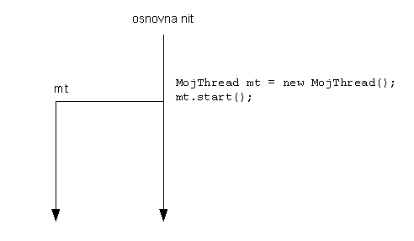
Kreiranje programskih niti

Slide 6
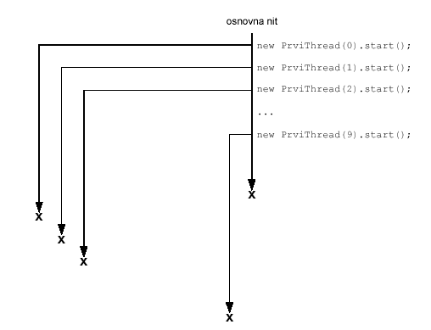
Kreiranje više programskih niti
primer01

Slide 7
Daemon i non-daemon niti
Java program završava svoje izvršavanje kada se završe sve njegove non-daemon niti.
Java program inicijalno kreće sa jednom non-daemon niti.
Daemon atribut: setDaemon()/getDaemon

Slide 8
sleep(n) metoda
sleep(n): programska nit čija se metoda sleep(n) pozove “spava” zadati broj (n) milisekundi
Kako u main() metodi napisati sleep?
  Thread.sleep(x);
primer01

Slide 9
yield() metoda
Nit prebacuje kontrolu na drugu
  ne bira se koja će biti nit na koju se prebacuje kontrola
  privremeno se suspenduje nit koja je pozvala yield()

Slide 10
join() metoda
Blokira nit koja je pozvala ovu metodu dok nit ne završi.
Primer:
thread2.start();
// sada glavna nit i thread 2 rade paralelno
thread2.join(); // sada čekamo da thread2 završi
System.out.println("Sačekali");
primer01

Slide 11
Deljenje resursa između niti
Mehanizam zaključavanja objekata: u jednom trenutku samo jedna nit može pristupati objektu

Slide 12
Deljenje resursa između niti
synchronized blok
...
synchronized(obj) {
// kod koji radi sa deljenim resursima
}
...
synchronized metoda
public synchronized void metoda() { ... }
primer02

Slide 13
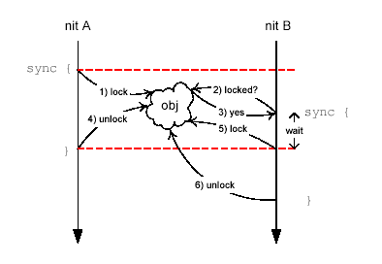
synchronized blok
primer02

Slide 14
Deljenje resursa između niti
Ako imamo dve niti koje dele isti resurs, i zavise jedna od druge,
onda je isplativije da ona nit koja nema šta da radi sa deljenim resursom privremeno oslobodi taj resurs
i zatim "zaspi", a da je druga nit nakon završetka posla "probudi" i preda joj kontrolu
  nit koja "spava" ne troši procesorsko vreme
To je efikasnije, nego da se stalno u nekakvoj petlji proverava da li je uslov zadovoljen
  štedi se baterija kod prenosnih uređaja

Slide 15
Deljenje resursa između niti
obj.wait():
  oslobađa pristup objektu unutar synchronized(obj) bloka
  blokira izvršavanje niti dok neka druga nit ne pošalje notify()
obj.notify():
  obaveštava jednu od niti koje čekaju sa obj.wait() da nastavi sa izvršavanjem
  ako više niti čeka, nema garancije da će se poštovati hronološki redosled odlaska u stanje čekanja prilikom izvršenja notify() metode
obj.notifyAll():
  obaveštava sve niti koje čekaju sa obj.wait() da nastave sa radom

Slide 16
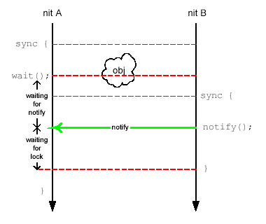
wait-notify

Slide 17
Deljenje resursa između niti
primer: proizvođač→bafer→potrošač
producer
buffer
consumer
primer03

Slide 18


Prazan bafer

Slide 19


Pun bafer

Slide 20

Bafer ni pun ni prazan

Slide 21
Reentrant Lock
Omogućuje:
  zaključavanje niti (lock()),
  otključavanje niti (unlock()),
  uslovno zaključavanje niti (tryLock())
    ako druga nit već drži zaključano, momentalno se vraća (false),
  zaključavanje koje može biti prekinuto (lockInterruptibly())
    prekida se metodom Thread.interrupt() i
  uslovno zaključavanje, sa rokom (tryLock(long, TimeUnit))
Klasa Condition (lock.newCondition()) ima metode await() i signal()
primer08

Slide 22
BlockingQueue interfejs
Klase koje implementiraju ovaj interfejs (ArrayBlockingQueue, ListBlockingQueue, itd.) implementiraju red (Queue)
Red ima početak i kraj (head i tail)
  novi elementi se dodaju na kraj (tail)
  elementi se vade sa početka (head)
BlockingQueue obezbeđuje da:
  ako je red prazan, pokušaj vađenja elementa dovodi do blokiranja
  ako je red pun, pokušaj dodavanja elementa dovodi do blokiranja
Ako se u konstruktoru doda drugi (boolean) parametar (fairnes) sa vrednošću true, garantuje se redosled niti koje su pristupale redu (uz degradiranje preformansi)
primer07

Slide 23
Semafor
Semafori održavaju skup dozvola
  svaki poziv metode acquire() uzima dozvolu
  svaki poziv metode release() dodaje dozvolu
Ne čuvaju se stvarne dozvole, već se broje dozvole.
  ako više nema dozvola, nit koja je pozvala acquire() se blokira
  poziv metode release() može da deblokira pozivajuću nit (ako je bila blokirana)
primer04

Slide 24
CyclicBarrier
Barijera zaustavlja sve niti dok se interni brojač ne dovede na nulu
  tada se sve niti deblokiraju
Barijera blokira pozivajuću nit (nit koja je pozvala metodu await()) i smanjuje interni brojač
  kada brojač dospe do nule, sve niti se deblokiraju,
    opciono može posebna nit da se tada startuje
Služi za sinhronizaciju većeg broja niti na jedan događaj
  sve niti čekaju na istoj barijeri
primer05

Slide 25
CountDownLatch
Blokira nit dok se interni brojač ne dovede na nulu
Nit koja pozove await() metodu se blokira
Svaki poziv countDown() metode smanjuje interni brojač
  kada brojač dođe do nule, blokirana nit se deblokira
Služi da jedna nit sačeka da ostale niti obave neki posao
  tek kada sve niti obave posao, ova nit se deblokira
primer06

Slide 26
java.util.concurrent.atomic
Lock-free thread-safe promenljive
Metode poput: addAndGet(param), compareAndSet(expect, update), incrementAndGet() i sl.

